Slide 1



Đọc mở rộng
(Tiết 6)

Slide 2
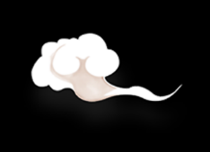
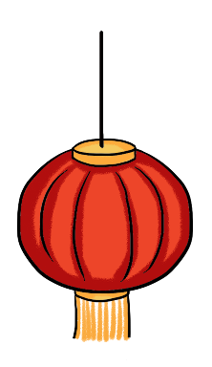


Tìm đọc một bài thơ hoặc một câu chuyện về ngày Tết.

Slide 3
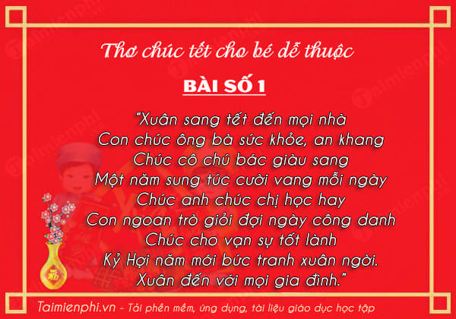

Slide 4
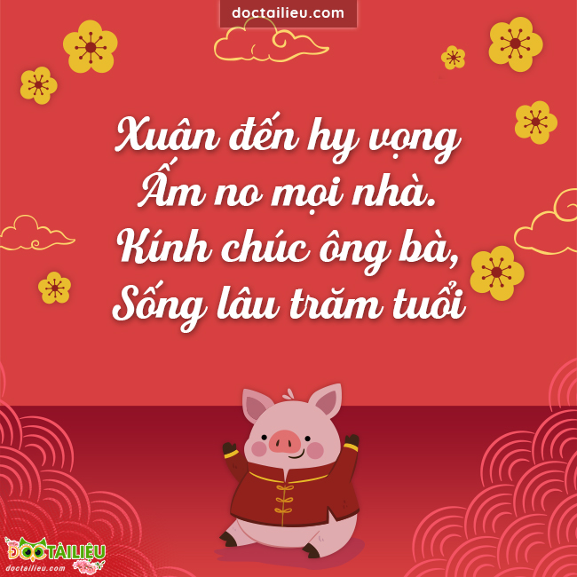


Slide 5
Chia sẻ về bài thơ, câu chuyện đã đọc
Tên bài thơ, câu chuyện
Tên tác giả
Chi tiết em ấn tượng

Slide 6
Viết vào phiếu đọc sách những gì em đã chia sẻ

Slide 7
Củng cố bài học

